Slide 2
SORUMLULUK SAHİBİ ÇOCUK YETİŞTİRME
2

Slide 3
SUNUMUN İÇERİĞİ
Sorumluluk Nedir?
Sorumluluk Sahibi Çocuklar
Sorumluluk Neden Önemlidir?
Ortaokul Çağındaki Çocuğunuza Verebileceğiniz Sorumluluklar
Sorumluluk Verdikten Sonra
Sorumluluk Verirken Nelere Dikkat Etmeliyiz?
Bağımsız Ve Sorumluluk Sahibi Çocuk Yetiştirebilmek İçin Anne Babalar Ne Yapmalı?
Etkinlik Zamanı

Slide 4
Bakanlığımız Tarafından Hazırlanan Velivizyon Dizisinin Sorumlulukla İlgili Bölümü
4

Slide 5
SORUMLULUK NEDİR?
Yaş, cinsiyet ve gelişim düzeyine uygun olarak bireyin üzerine düşen görevleri yerine getirmesi, davranışlarının sonuçlarını sahiplenmesidir.
5

Slide 6
SORUMLULUK SAHİBİ ÇOCUKLAR
Kendi kararlarını verebilen, karar alırken ellerindeki kaynakları kullanabilen, değer yargılarını gözeten, bağımsız davranabilen, kendine güvenen, başkalarının haklarını çiğnemeden kendi ihtiyaçlarını karşılayabilen çocuklardır.
6

Slide 7
SORUMLULUK NEDEN ÖNEMLİDİR?
Çocukların erken yaşlarda sorumluluklarını ve önceliklerini öğrenmesi çocuğun gelişiminde oldukça önemli bir yere sahiptir. Ve çocuklar sorumluluk almayı bilerek doğmazlar, çocukların bu beceriyi öğrenmesi gerekir.
Siz ailelere bu konuda önemli görevler düşmektedir.
7

Slide 8
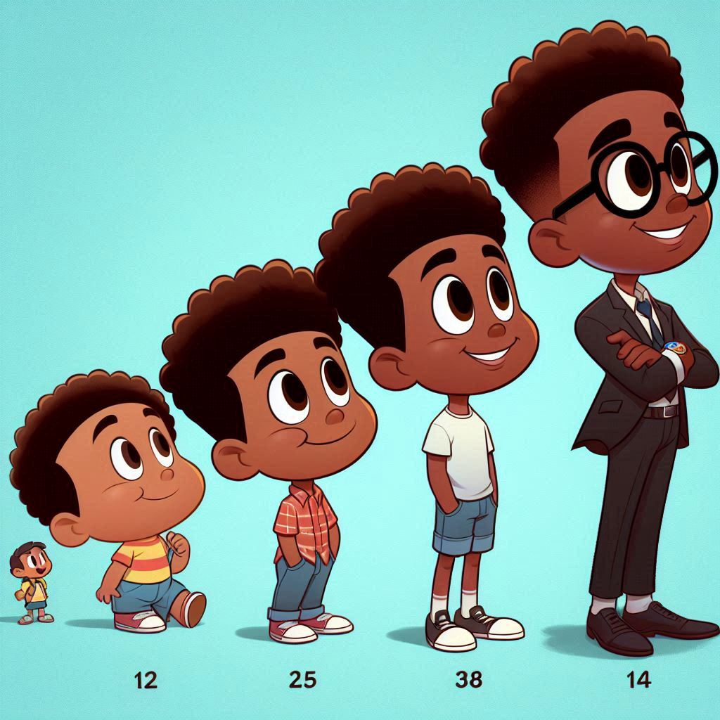
SORUMLULUK NEDEN ÖNEMLİDİR?
Anne babalar çocuklarının sorumluluk sahibi bağımsız bir çocuk olmasını isterler. Ama aynı zamanda birçok anne-baba çocuklarının küçük yaştayken sorumluluk alamayacağını düşünüp ergenlik ile birlikte birdenbire büyüdüklerini fark edip kendi kendilerine sorumluluk almalarını isterler.
8

Slide 9
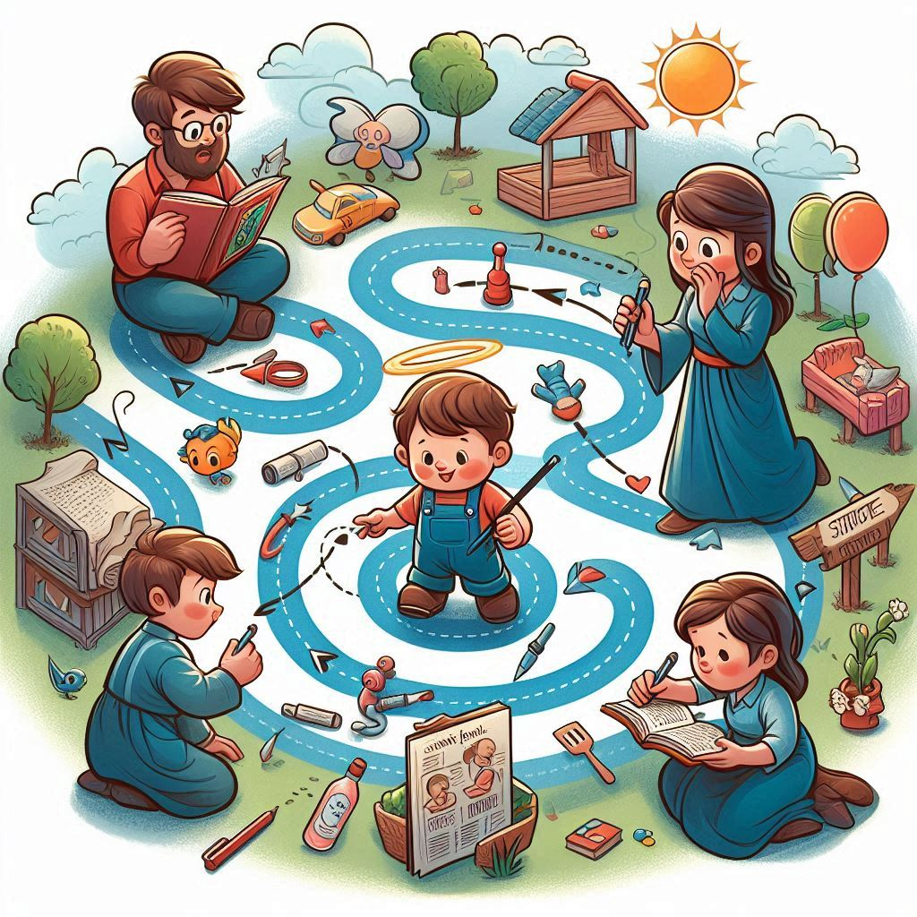
SORUMLULUK NEDEN ÖNEMLİDİR?
Oysa çocuğa sorumluluk almayı öğretebilmek için küçük yaştan itibaren çocuğun yaşına ve gelişim dönemine uygun olarak çocuğa sorumluluklar vermelidir.
Verilen sorumlulukları yapmadıkları zaman sonuçlarının ne olacağını öğretmek ve bütün gelişimi boyunca da bunu devam ettirmek gerekir.
9

Slide 10
SORU-CEVAP BÖLÜMÜ
Sizce Çocuğunuza Verebileceğiniz Sorumluluklar Nelerdir?
Çocuğunuzun Şu An Üstlendiği Sorumluluklar Nelerdir?
10

Slide 11
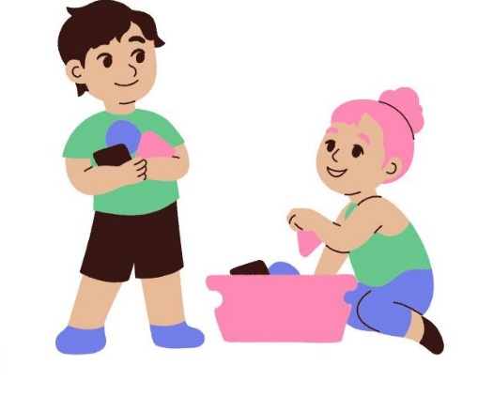
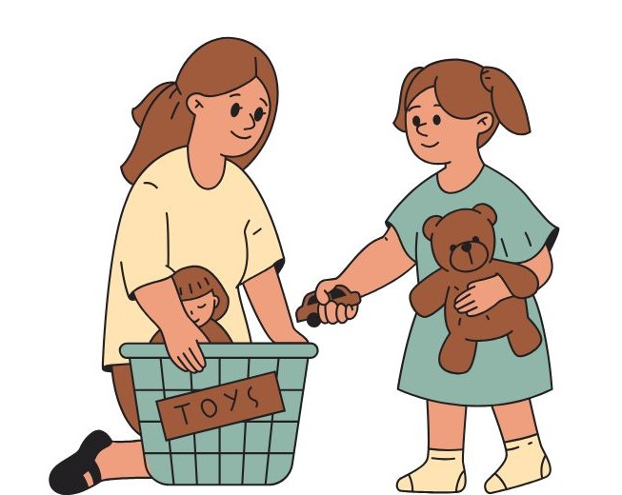
ORTAOKUL ÇAĞINDAKİ ÇOCUĞUNUZA VEREBİLECEĞİNİZ SORUMLULUKLAR
İlgilerini belirleyebilmek
Günlük program yapabilmek
Odasını derli-toplu bırakmak
Eve yakın olan marketten alışveriş yapmak
Evdeki evcil hayvanla ilgilenmek
Küçük kardeşinin ödevlerine yardımcı olmak
11

Slide 12
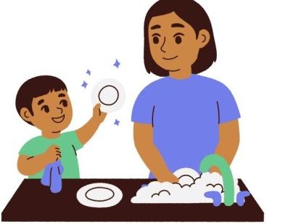
ORTAOKUL ÇAĞINDAKİ ÇOCUĞUNUZA VEREBİLECEĞİNİZ SORUMLULUKLAR
Günlük programlar oluşturmak ve buna uymak
Kendi hakkını savunmak
Kendi randevularını takip etmek
Okumak istediği kitapları almak
12

Slide 13
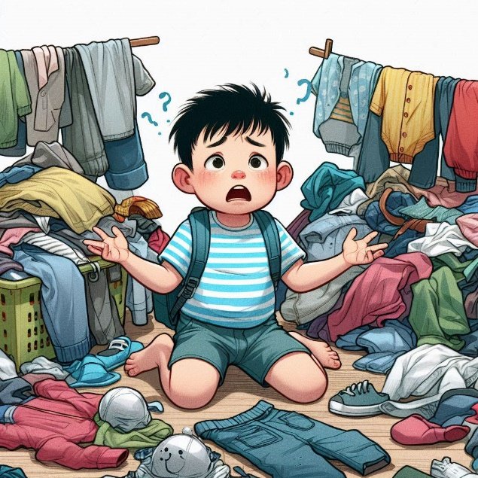
SORUMLULUK VERDİKTEN SONRA
Çocuklara yalnızca sorumluluk vermek yetmez. Sorumluluklarını yerine getirmedikleri zaman da onların sonuçlarına katlanmayı öğrenmeleri gerekir.
Odasını toplama sorumluluğu verdiğiniz çocuk odasını toplamadığında söylene söylene odayı onun yerine toplamak; ondaki sorumluluk duygusunun gelişmesini sağlamayacaktır. Aksine yapmadığı işi, sorumluluğu bir başkasının alacağını öğrenmesine yol açacaktır.
13

Slide 14
SORUMLULUK VERDİKTEN SONRA
Yine aynı şekilde kıyafetlerini düzenli bir şekilde yerleştirmediği için kıyafetlerini bulmasına yardımcı olmanız da benzer sonuçlar doğurur. Bu nedenle sorumluluk verildiğinde sorumluluğu yapmadığında ne tür bir bedel ile karşılaşacağını da öğrenerek sorumluluk konusunda çocuğun bilinçlendirilmesi gerekir.
14

Slide 15
Sonuçlarıyla Yüzleşmesine Fırsat Verin
Çocuğa bir sorumluluk verildiğinde, bu görevi yerine getirmediğinde karşılaşabileceği sonuçları yaşaması da sorumluluk bilincini kazandırmada önemli bir adımdır. Örneğin, ödevini yapmadığında aldığı düşük notun sorumluluğunu üstlenmesi, çocuğun bir dahaki sefere aynı hatayı tekrarlamaması için teşvik edici olacaktır.

Slide 16
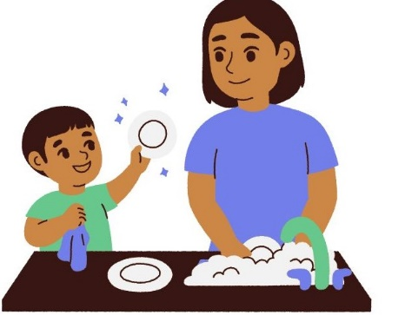
SORUMLULUK VERİRKEN NELERE DİKKAT ETMELİYİZ?
Çocuğun yaşına ve bulunduğu gelişim dönemine uygun sorumluluklar vermek, beklentileri bu doğrultuda tutmak önemlidir. Yerine getiremeyeceği sorumluluklar vermek çocuğun gelişimini olumsuz etkileyebilir.
Emredici ifadeler yerine, onu önemsediğinizi ve yapabileceğine güvendiğinizi dile getirmek, hissettirmek daha motive olmasını, sorumluluğunu benimsemesini sağlayacaktır.
16

Slide 17
SORUMLULUK VERİRKEN NELERE DİKKAT ETMELİYİZ?
Sorumluluk almak istediği durumları iyi değerlendirerek teşvik etmek ve sorumluluğu yerine getirmesine yardımcı olmak önemsendiğini hissettirecektir.
Sorumluluğunu yerine getirdiği durumlarda desteklemek bu davranışını pekiştirecek, tekrar yapabilmek için fırsatları değerlendirecektir.
17

Slide 18
BAĞIMSIZ VE SORUMLULUK SAHİBİ ÇOCUK YETİŞTİREBİLMEK İÇİN ANNE BABALAR NE YAPMALI?
Sizin istediğiniz gibi yapmasını beklemeyin. Çocuğunuza verdiğiniz iş mükemmel bir şekilde yapılmamış olabilir. Buradaki amaç, çocuğunuzun bir işe başlama ve o işi bitirme becerisini kazanmasıdır.
Kendisi ile ilgili görevlerde “Aidiyet Hissi” kazandırın. Kendi oyuncakları, kendi giysileri, kendi masası, kendi yemek tabağı…
18

Slide 19
BAĞIMSIZ VE SORUMLULUK SAHİBİ ÇOCUK YETİŞTİREBİLMEK İÇİN ANNE BABALAR NE YAPMALI?
Çocuklarınız arasında sorumluluk vermek açısından cinsiyet ayırımı söz konusu olmamalıdır. Sofranın kurulmasında-toplanmasında yaşları da göz önünde bulundurularak oğlunuz da kızınız görev almalıdır.
19

Slide 20
BAĞIMSIZ VE SORUMLULUK SAHİBİ ÇOCUK YETİŞTİREBİLMEK İÇİN ANNE BABALAR NE YAPMALI?
Çocuğunuz için en iyi kaynak sizsiniz. Çocuğunuz söylediklerinizden çok sizi izler ve davranışlarınızı tekrar eder.
20

Slide 21
ETKİNLİK ZAMANI
Etkinliğin Amacı: Anne –babalar sözlerinden ziyade
davranışlarının çocuğu etkilediğini fark eder.
Etkinliğin Süresi: 10 dakika
Değerli aileler ; şimdi sizlerden yaptığım davranışları tekrar etmenizi istiyorum.
Ben size sesli bir şekilde yönerge de vereceğim.
Lütfen parmaklarınızı üç kere şıklatın.
Lütfen başınızı sol tarafa döndürün.
Lütfen başınızı sağ tarafa döndürün.
Lütfen üç kere ellerinizi çırpın.
Lütfen ellerinizi kulaklarınıza götürün.
Buraya kadar psikolojik danışman söylediklerini yapar.
Lütfen ellerinizi burnunuza götürün.
Bu sırada yönergeleri veren kişi , elini burnuna değil gözlerine götürür.
Yönergeleri uygulayan bazı kişiler ellerini burnuna değil gözlerine götürmüşleridir.
Yönergeyi uygulayan bu durumu fark ettirir.
Ve bazı sorular sorar.
Elimizi burnumuza götürmemizi söylediğim halde gözlerine götürenler oldu.
Sizce neden söylediğim davranışı değil de uyguladığım davranışı yaptınız?
Sizce sözlü yönergelere mi uymak daha kolay ;yoksa davranışlarımı tekrar etmek mi?
Burada da gördüğünüz gibi söylenileni yapmaktansa gördüğümüz ,gözlemlediğimiz davranışları yapmayı tercih ederiz.
Bu yüzden çocuklarımız için de söylediklerimizi yapmaktansa davranışlarımızı tekrarlamak daha kolaydır.
Katılımınız için teşekkür ederim.
21

Slide 22
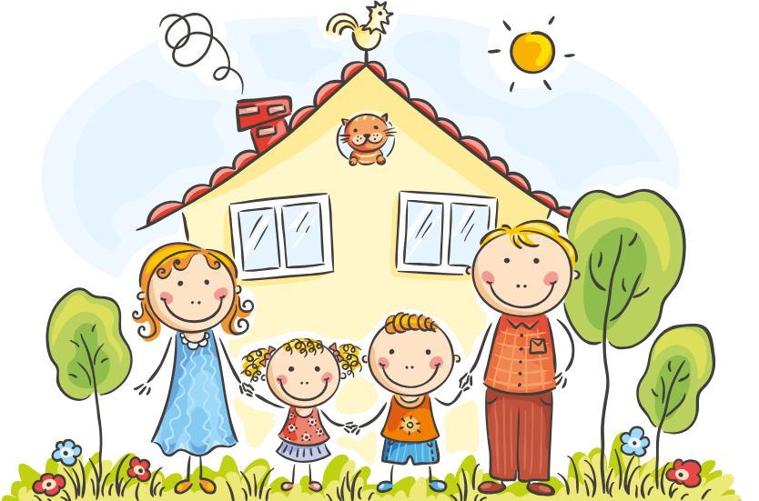
DİNLEDİĞİNİZ İÇİN TEŞEKKÜR EDERİM
22

Slide 23
KAYNAKÇA
https://youtu.be/eJfVzVBb6IY?si=9-1-b6ELPOGw0AzQ
Bengi Semerci Enstitüsü / Sorumluluk Sahibi Çocuk Yetiştirmek Mümkün
https://youtu.be/BmbHiyB6zzw?si=TGFIRE6ps7d-KYUF
Doğan Cüceloğlu/Çocuklara Sorumluluk Öğretmek
Öztürk, M. & Güven, G. (2016). Aile ve Okul Ortamında Sorumluluk Bilincinin Geliştirilmesi. Eğitim ve Toplum Araştırmaları Dergisi, 9(3), 45-59.
Turan, Z. & Kılıç, T. (2020). Ortaokul Dönemi Çocuklarında Sosyal Sorumluluk Gelişimi. Türk Eğitim Bilimleri Dergisi, 18(1), 67-82
23

Slide 24
SOSYAL MEDYA HESAPLARIMIZ
gaziantep.ilmem
Gaziantep_İl_mem
Gaziantep_MEM
24

